Slide 1







[LIQ19] LIQUIDACIONES CONTEXTO / PROCESO BASE
[1] Resurtido
[6] Caja
[2] Primera medición Preliquidación
[5] Liquidación
[3] Ruta de venta
[INV]
[4] Segunda medición Preliquidación
[CYC]

Slide 2
[LIQ19] LIQUIDACIONES CONTEXTO / PROCESO BASE
[1] Resurtido
Si Preliquida
No Preliquida
[2] Primera medición Preliquidación
[3] Ruta de venta
[INV]
[4] Segunda medición Preliquidación
[5] Liquidación
[6] Caja
[CYC]

Slide 3
[ER] Modelo de Datos
[LIQ19] Liquidaciones| v000

Slide 4
[PRE] PRELIQUIDACIONES / LIQUIDACIONES / CAJA MODELO DE DATOS
PUNTO_VENTA
VENTA (REMISION)
LIQUIDACION
CAJA
TIPO_VENTA
ESTATUS_LIQUIDACION
ESTATUS_CAJA
[1] Contado
[2] Credito
[1] Activo
[0] Inactivo
[1] Activo
[0] Inactivo
ESTATUS_VENTA
[1] Activo
[0] Inactivo
PRELIQUIDACION

Slide 5
[POS] PUNTOS DE VENTA MODELO DE DATOS
RUTA
OPERADOR
PUNTO_VENTA
ESTATUS_RUTA
ESTATUS_OPERADOR
ESTATUS_PUNTO_VENTA
[1] Activo
[0] Inactivo
[1] Activo
[0] Inactivo
[1] Activo
[0] Inactivo
CLIENTE
UNIDAD_OPERATIVA
TIPO_PUNTO_VENTA
ESTATUS_UO
[1] Autotanque
[2] Estacion_Carburacion
[3] Portatil
ESTATUS_CLIENTE
[1] Activo
[0] Inactivo
[1] Activo
[0] Inactivo
TIPO_CLIENTE
RAZON_SOCIAL
[1] Contado
[2] Credito
ESTATUS_RS
CREDITO
[1] Activo
[0] Inactivo
ESTATUS_CREDITO
TIPO_CREDITO

Slide 6
[PRO] PRODUCTOS + PRECIOS MODELO DE DATOS
PRECIO
PUNTO_VENTA
ESTATUS_PRECIO
[1] Activo
[0] Inactivo
PRODUCTO
TIPO_PRECIO
[1] Fijo
[2] Variable
IMPUESTO_TASA
ESTATUS_PRODUCTO
[1] Activo
[0] Inactivo
ESTATUS_IMPUESTO
[1] Activo
[0] Inactivo
TIPO_PRODUCTO

Slide 7
[UIX] Identidad
[ADG18] Administradoras Gas | v000

Slide 8
[ADG18] ADMINISTRADORAS IDENTIDAD | PROPUESTAS
BURGOS
Base
Unica
R
Gas
Orientado
Seguimiento
AGATA
Administradora
Gas
Atención
Torrre
Apartamentos

Slide 9
[WF] Workflows
[LIQ19] Liquidaciones | v000

Slide 10
[PPT] PLAN DE GASTO Y PRESUESTO WORKFLOWS
BTN
SYS
ESTATUS_PRELIQUIDACION
[#1] RECIBIDA
[#2] ACLARACION
[#3] AUTORIZADA
[#4] PROGRAMADO
[#5] PAGOS
[#6] LIQUIDADA
[#7] CANCELADO

Slide 11
[SC] Screenshots
[LIQ19] Liquidaciones | v000

Slide 12
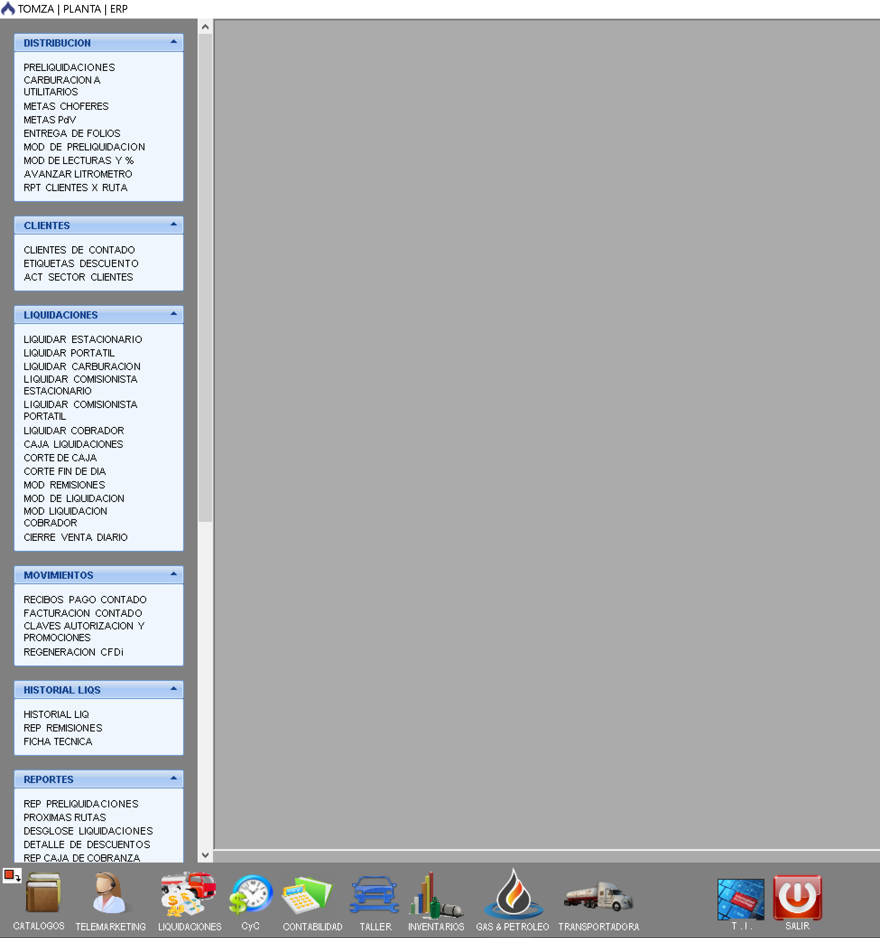
[SC] LIQUIDACIONES MENU PRINCIPAL

Slide 13
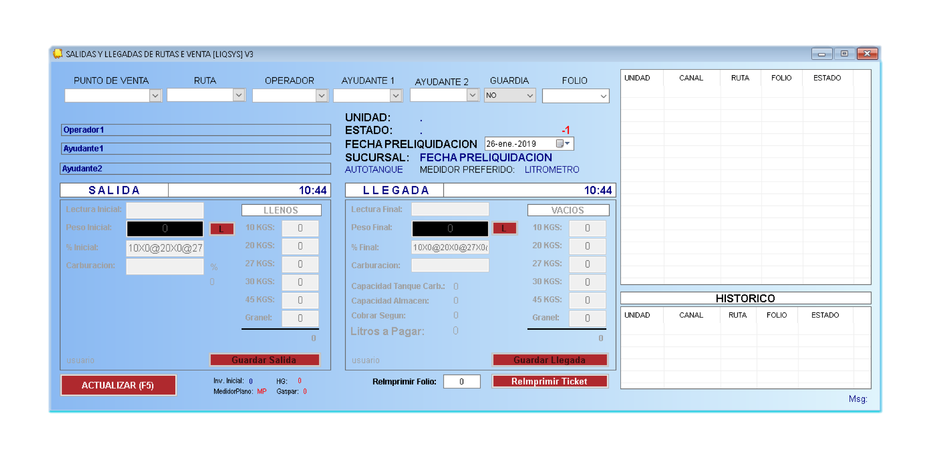
[SC] LIQUIDACIONES PRELIQUIDACIONES

Slide 14
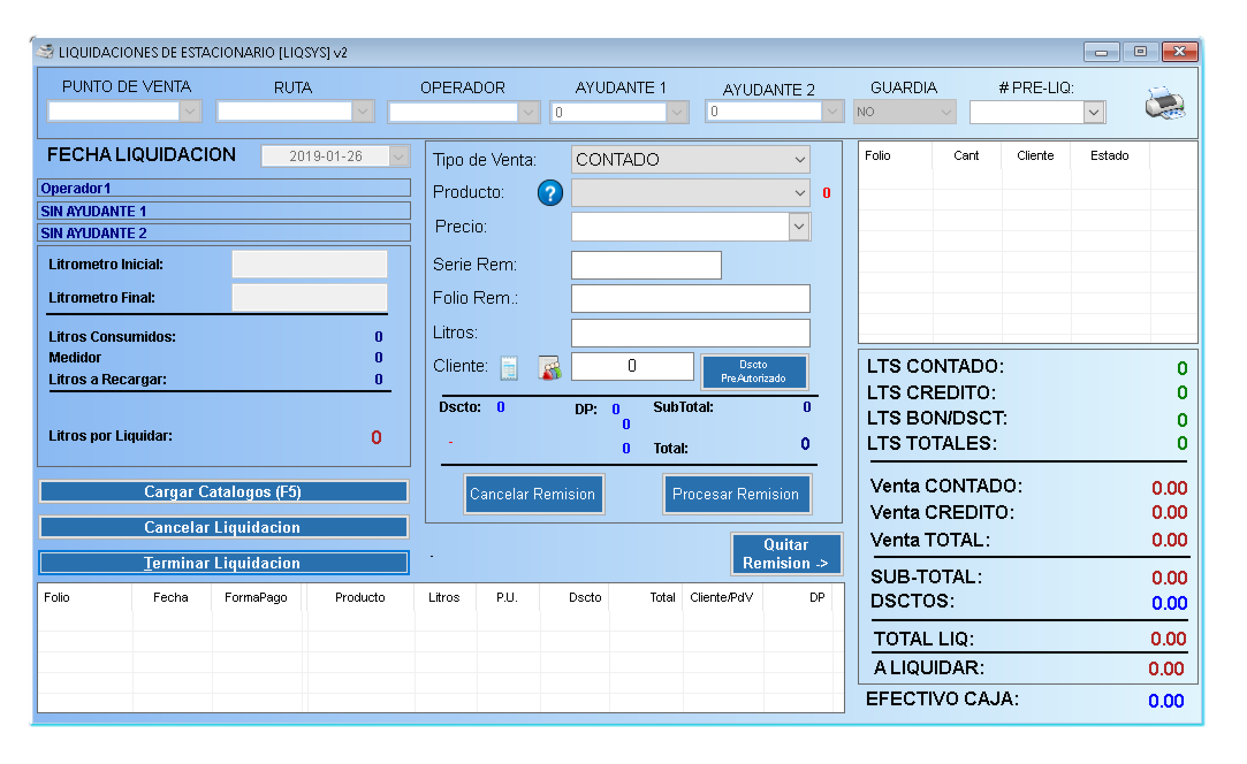
[SC] LIQUIDACIONES LIQUIDACIONES

Slide 15
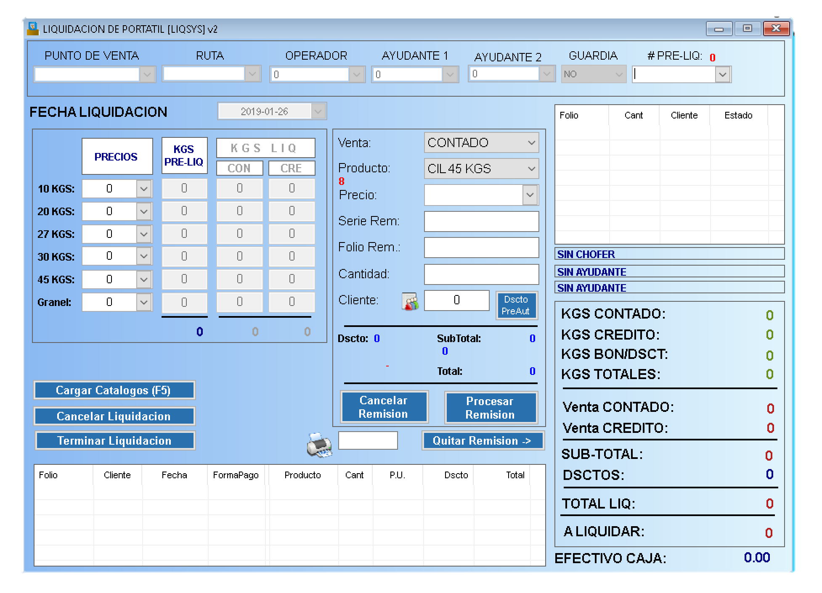
[SC] LIQUIDACIONES LIQUIDACIONES

Slide 16
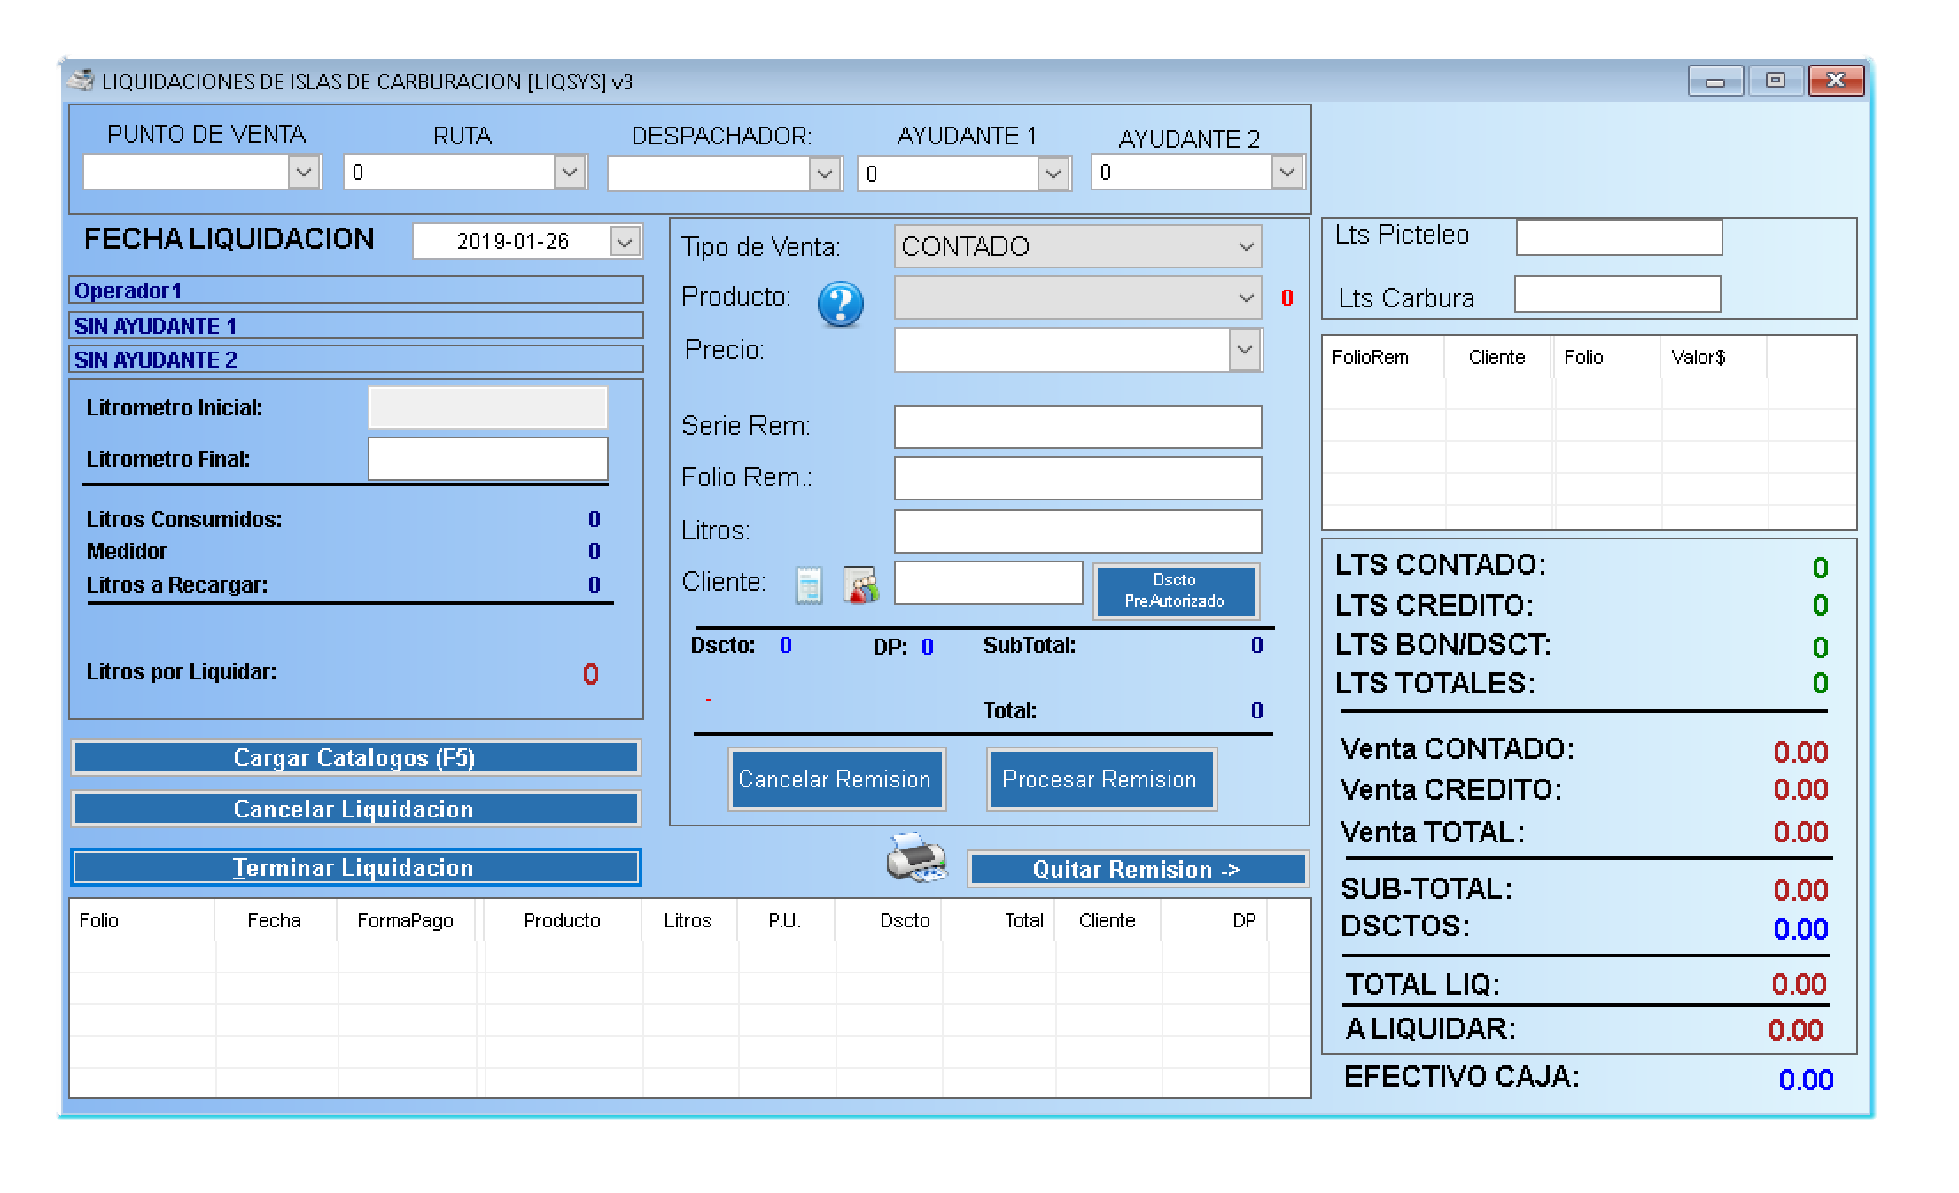
[SC] LIQUIDACIONES LIQUIDACIONES

Slide 17
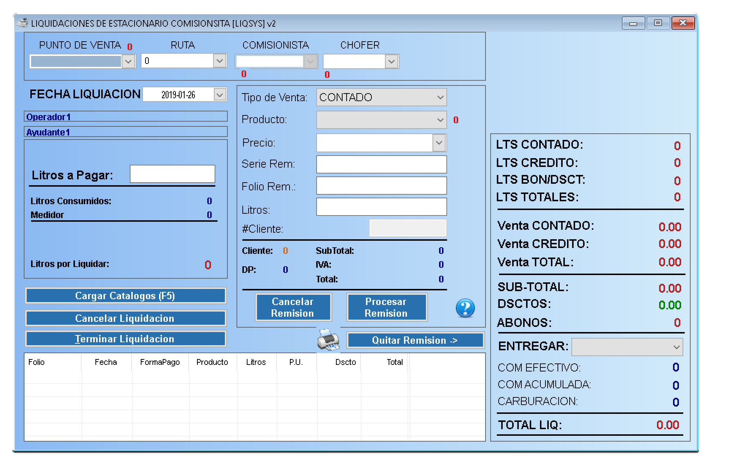
[SC] LIQUIDACIONES LIQUIDACIONES

Slide 18
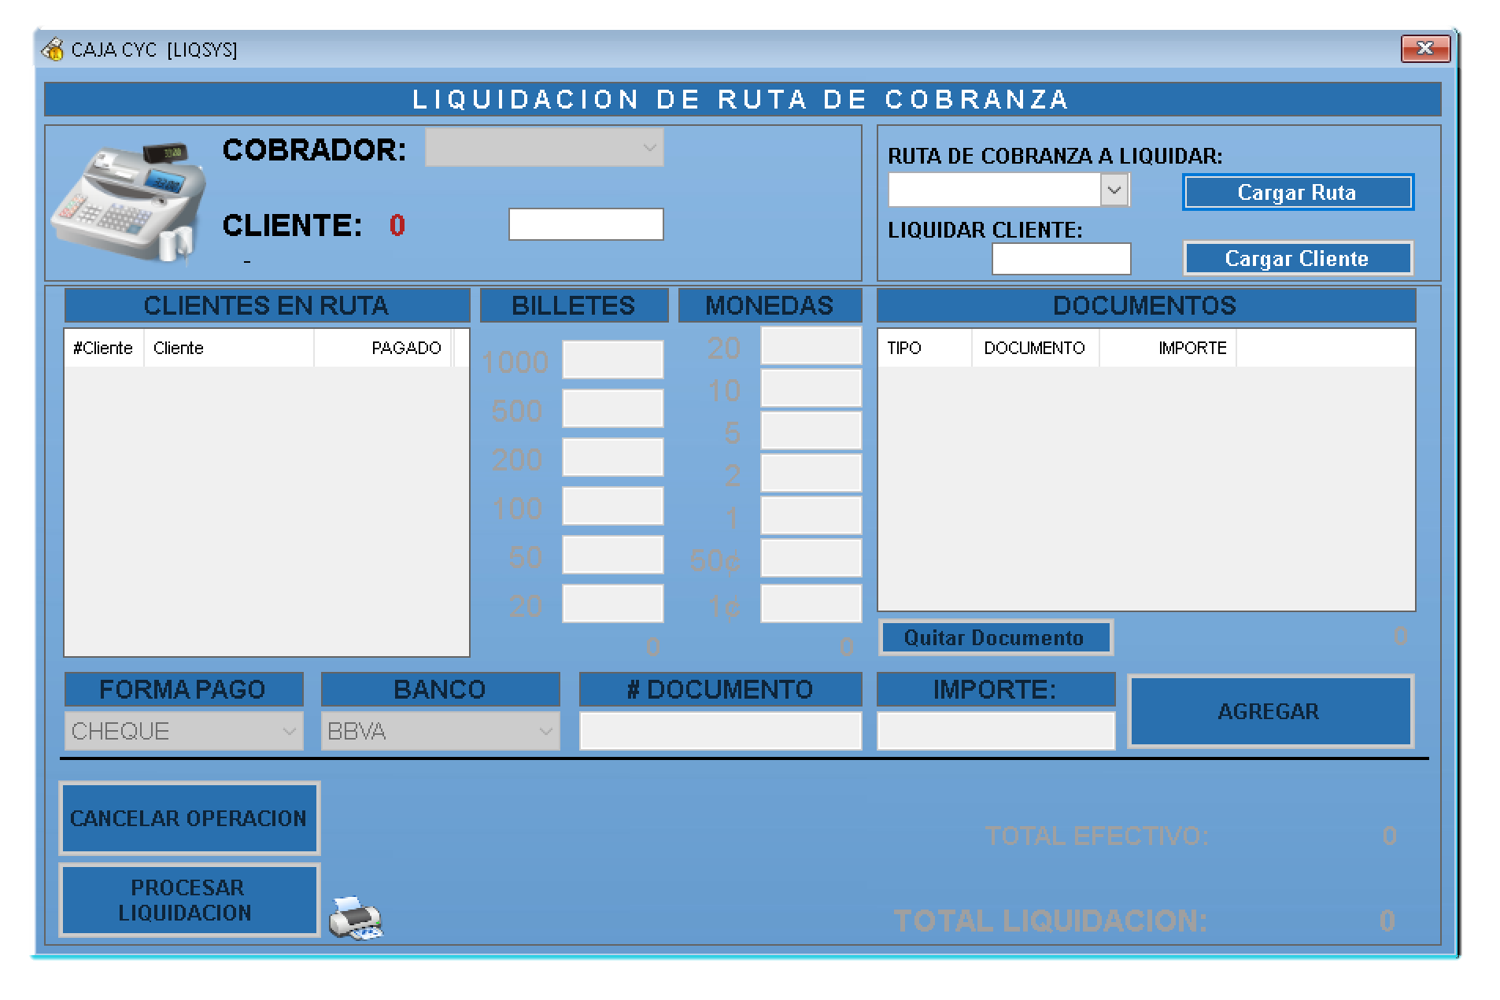
[SC] LIQUIDACIONES LIQUIDACIONES

Slide 19
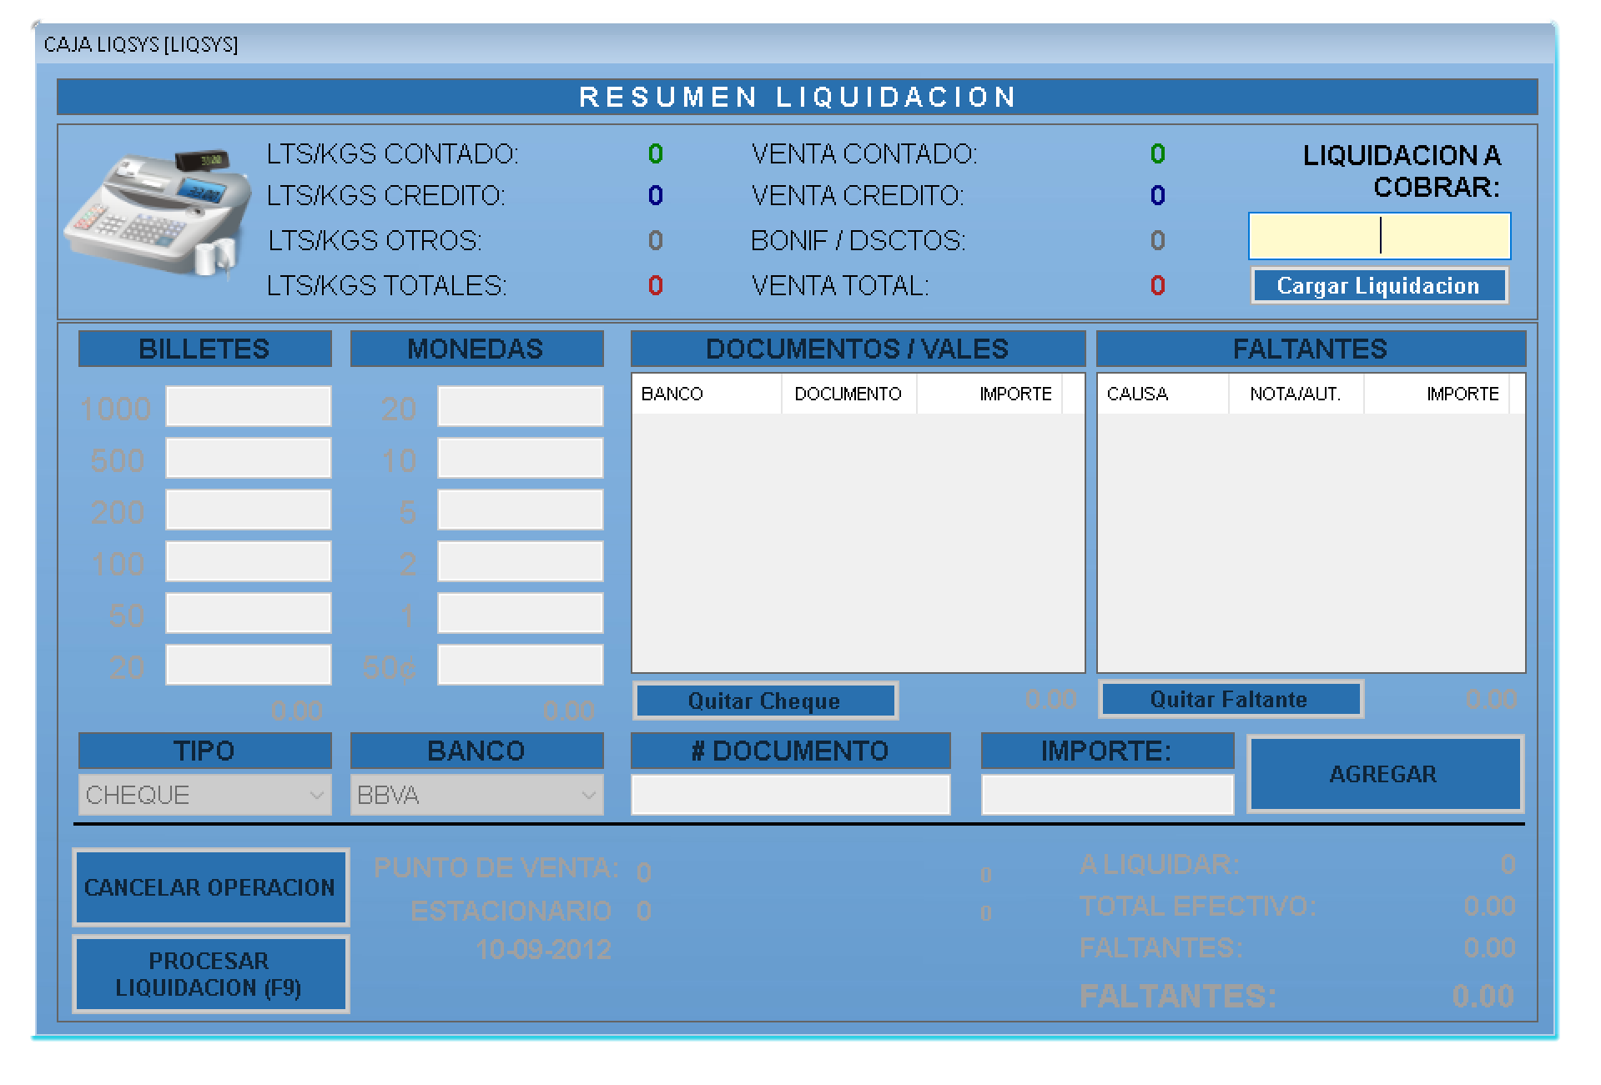
[SC] LIQUIDACIONES CAJA

Slide 20
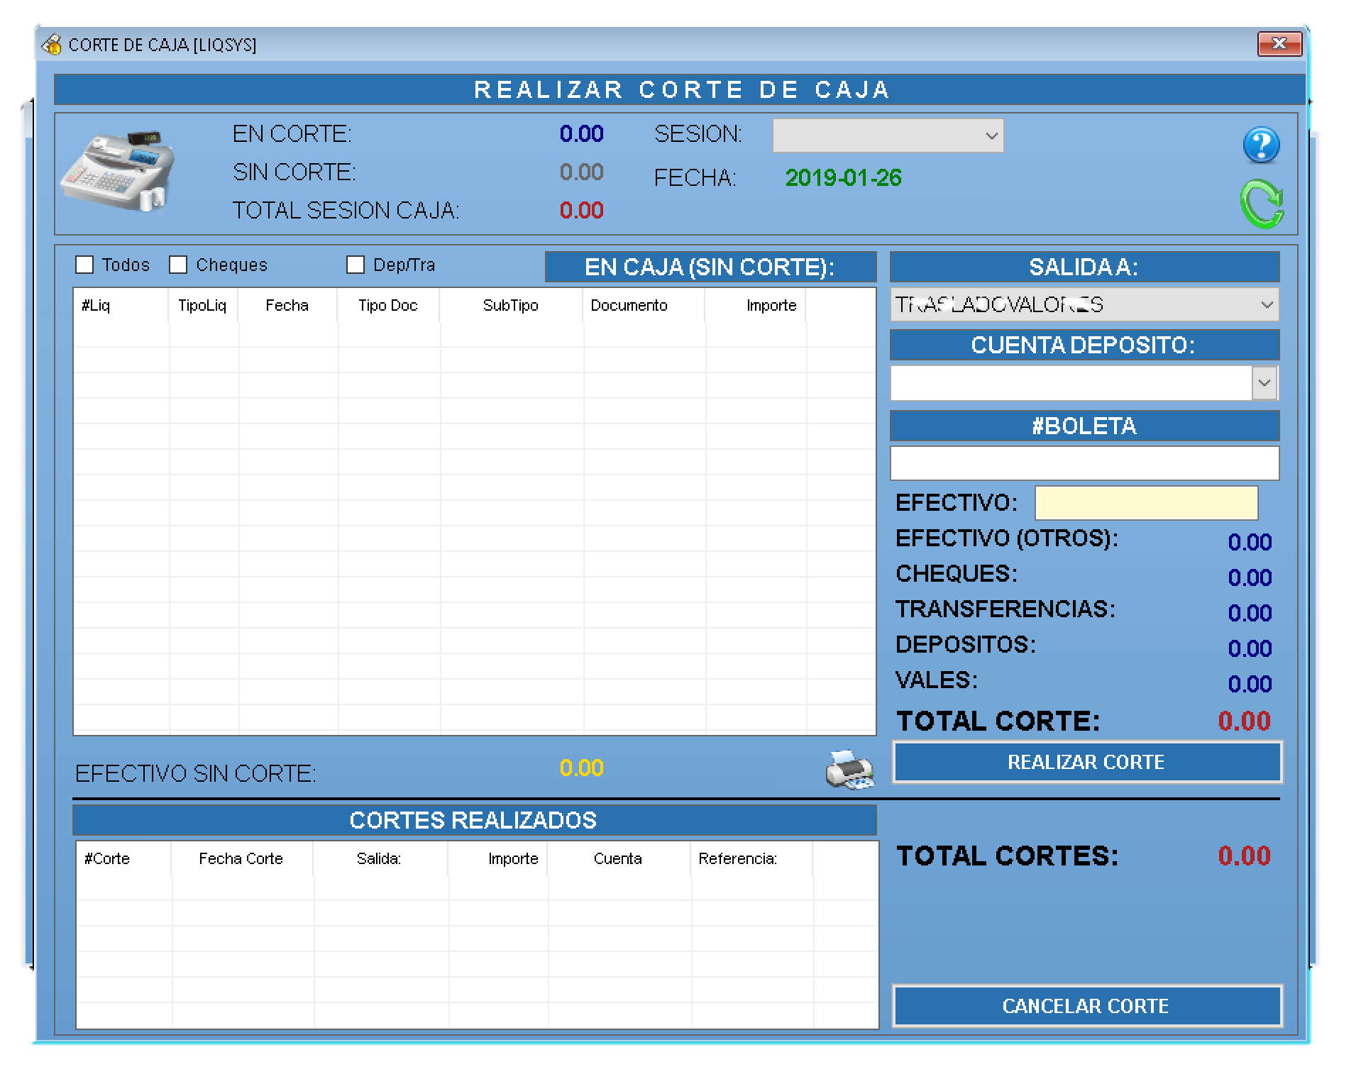
[SC] LIQUIDACIONES CORTE DE CAJA

Slide 21
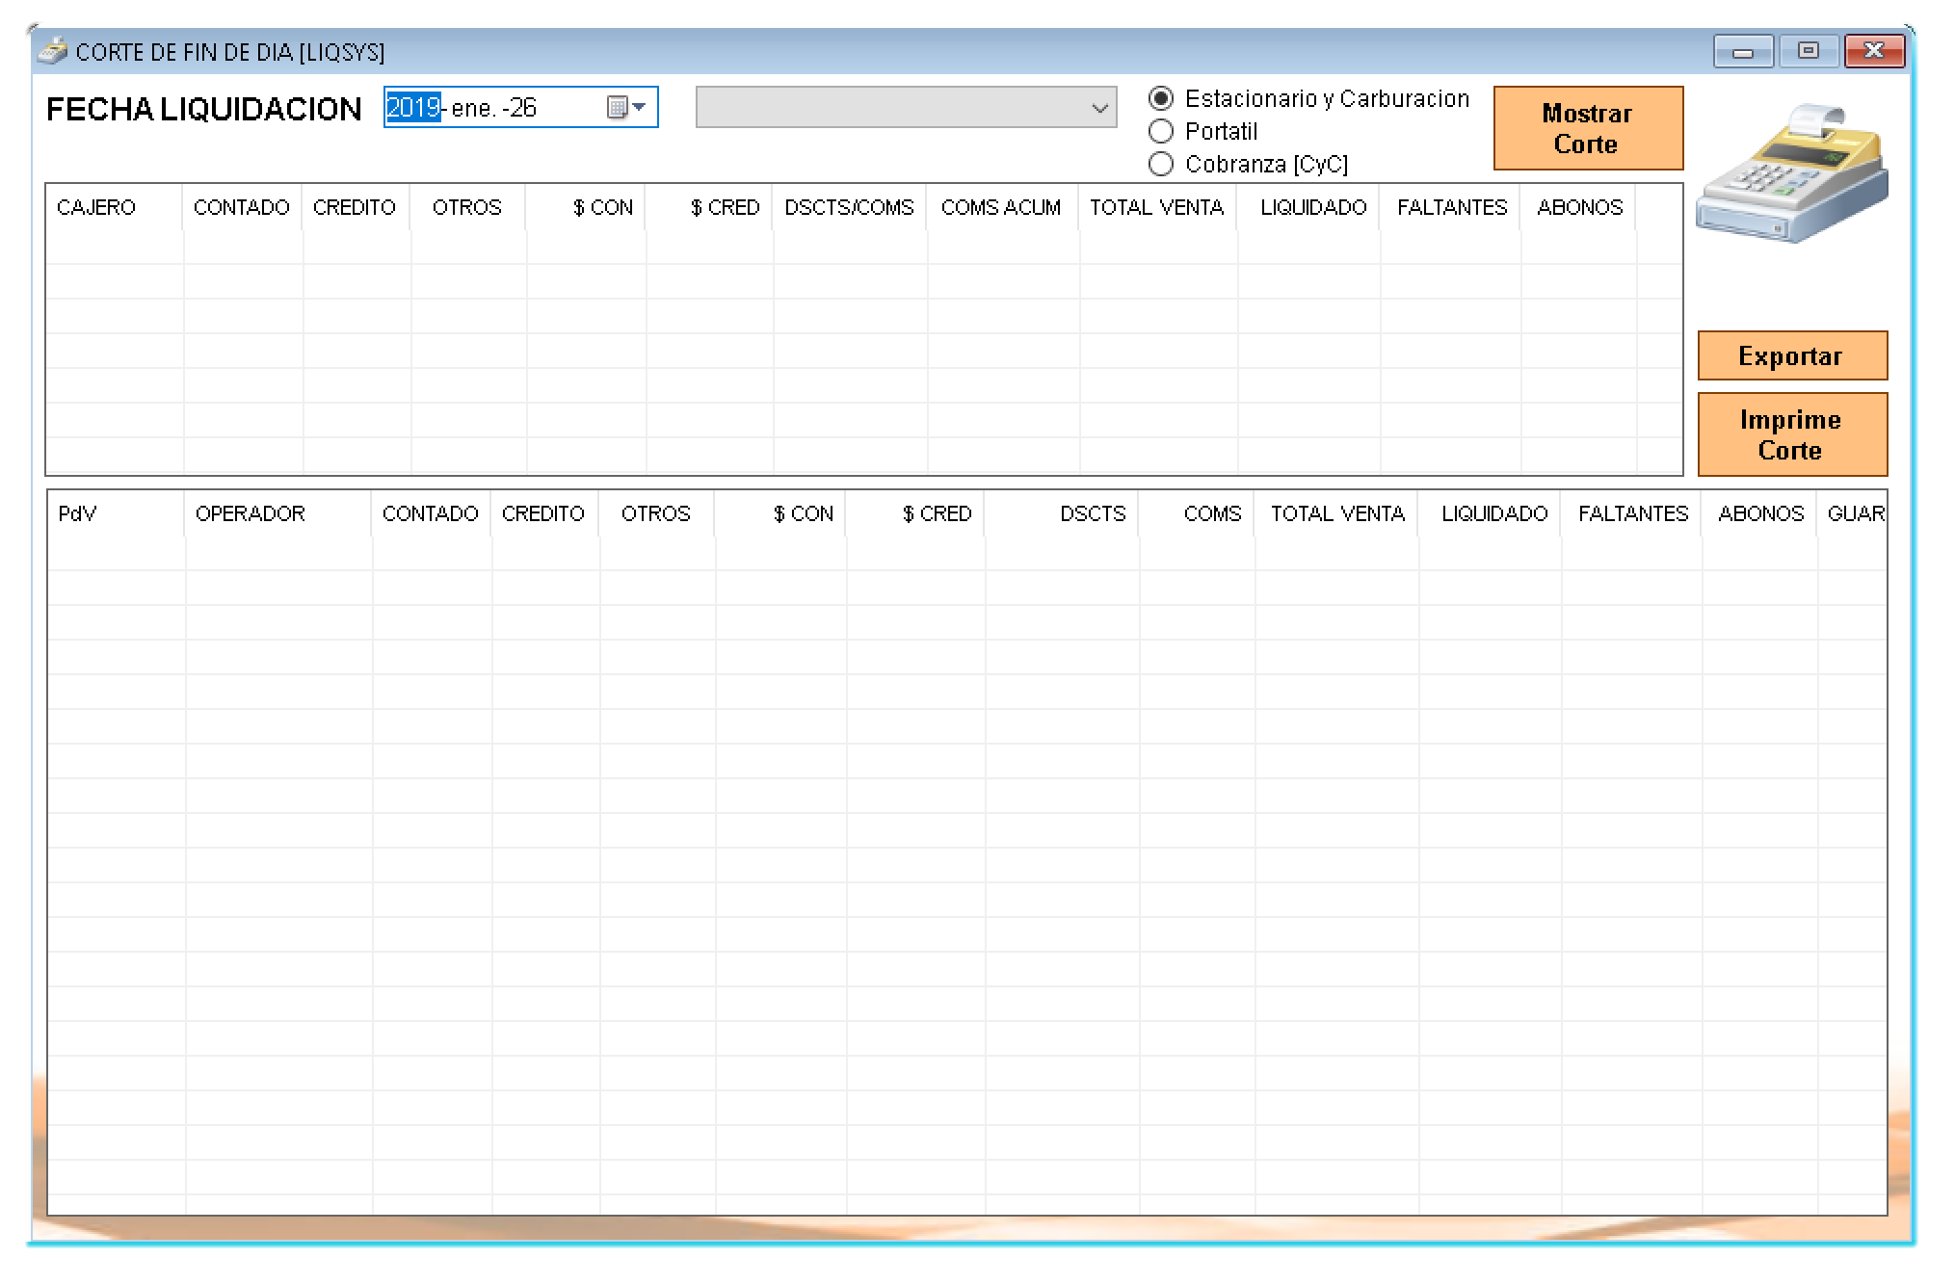
[SC] LIQUIDACIONES CORTE DIARIO

